Slide 1
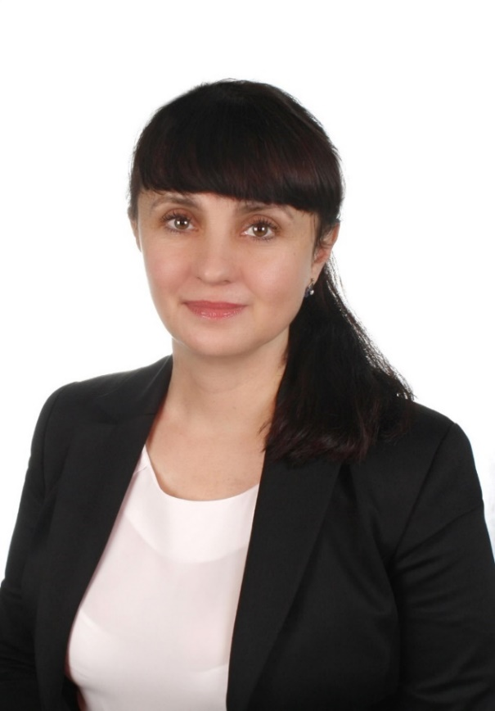
АСФАНДИЯРОВА Светлана Геннадьевна педагог-психолог МБДОУ №118 «Детский сад комбинированного вида» г. Кемерово
Муниципальное бюджетное дошкольное образовательное учреждение №118
«Детский сад комбинированного вида»
Психолого-педагогическое сопровождение развития
дошкольников с нарушениями в развитии эмоционально-волевой сферы

Slide 2

«Организация коррекционной работы в ДОО с детьми, имеющими тяжелые нарушениями речи в соответствии с ФГОС ДО»
Содержание образовательного модуля
Тема 1. Теоретический и практический анализ основных подходов в работе по формированию эмоционально-волевой сферы у дошкольников.
1. 1. Причины эмоционально-личностных проблем детей;
1. 2. Характеристика детей среднего и старшего дошкольного возраста с проблемами в развитии эмоционально-волевой сферы (тревожные, агрессивные, гиперактивные);
1.3. Сущность психолого-педагогического сопровождения развития детей, имеющих нарушения в развитии эмоционально-волевой сферы;
1.4. Стратегия психолого-педагогического сопровождения детей с эмоционально-волевыми расстройствами.

Slide 3
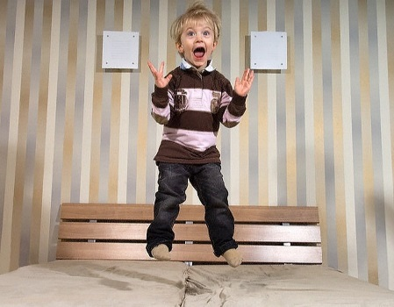




Cохранение и укрепление
психологического здоровья дошкольников, создание психологически безопасной и
комфортной образовательной среды!

Slide 4
«Организация коррекционной работы в ДОО с детьми, имеющими тяжелые нарушениями речи в соответствии с ФГОС ДО»
1.1. Причины эмоционально-личностных проблем детей
Под нормальным психическим развитием понимаются поступательные, необратимые изменения в виде качественных новообразований в структуре психики (СемагоН.Я., Семаго М.М., 2005)
Нарушенное развитие — это обычное развитие, протекающее в неблагоприятных условиях, патогенный характер которых превышает компенсаторные возможности индивида, в силу чего, последний нуждается в медико-социальной и психолого-педагогической помощи.
А.Р. Лурия (1960) выделены четыре условия нормального развития ребенка:
• нормальная работа головного мозга и его коры; при наличии патологических состояний нарушается баланс раздражительных и тормозных процессов, затрудняется осуществление сложных форм анализа синтеза поступающей информации, замедляется развитие;
• нормальное физическое развитие и связанное с ним сохранение нормальной работоспособности и тонуса нервных процессов;
• сохранность органов чувств, которые обеспечивают связь ребенка с внешним миром;
• систематичность и последовательность обучения ребенка в семье, детском саду, школе.

Slide 5
«Организация коррекционной работы в ДОО с детьми, имеющими тяжелые нарушениями речи в соответствии с ФГОС ДО»
Причины эмоционально-личностных проблем детей
Факторами риска в психофизическом развитии ребенка называются постоянно действующие обстоятельства, вызывающие устойчивые изменения того или иного признака и недостаточность психофизического развития.
Выделяют две группы факторов:
биологические (генетические, соматические и повреждения головного мозга);
социальные (ранние средовые воздействия и текущие воздействия).

Slide 6
«Организация коррекционной работы в ДОО с детьми, имеющими тяжелые нарушениями речи в соответствии с ФГОС ДО»
Причины эмоционально-личностных проблем детей
только 5 % детей рождается абсолютно здоровыми, остальные же 95% - дети с органическими поражениями головного мозга различной степени выраженности;
18-20% в 7лет имеют пограничные (не грубые) нарушения психического здоровья;
около 60% имеют нарушения речевого развития;
около 35% имеют несформированность сложно-координированных движений;
более 70% в 7 лет отличаются несформированностью зрительно-моторных, слухомоторных, сенсорных координаций;
около 25% имеют замедленный темп деятельности.

Slide 7
«Организация коррекционной работы в ДОО с детьми, имеющими тяжелые нарушениями речи в соответствии с ФГОС ДО»
1.2 . Характеристика детей старшего дошкольного возраста с проблемами в развитии эмоционально-волевой сферы
-это дети, у которых наблюдается отклонение от нормы в физическом, психическом и социальном развитии, сопровождающееся нарушением адаптивных функций эмоционально–личностной сферы, вследствие биологических, социально-экономических, психологических факторов.
К ним относятся дети с нарушениями в аффективной сфере, педагогически запущенные дети, дети с задержкой психического развития, дети с проблемами в развитии, дети с психопатоподобным поведением и многие другие.

Slide 8
«Организация коррекционной работы в ДОО с детьми, имеющими тяжелые нарушениями речи в соответствии с ФГОС ДО»
1.2 . Характеристика детей старшего дошкольного возраста с проблемами в развитии эмоционально-волевой сферы
ТРЕВОЖНЫЕ ДЕТИ
«Тревожность — это индивидуальная психологическая особенность, проявляющаяся в склон­ности человека к частым и интенсивным переживани­ям состояния тревоги, а также в низком пороге его возникновения. Рассматривается как личностное об­разование и/или как свойство темперамента, обуслов­ленное слабостью нервных процессов» (Психологиче­ский словарь, 1997, с. 386)
Направления коррекционной работы с тревож­ными детьми:
по повышению самооцен­ки ребенка;
по обучению ребенка способам снятия мышечного и эмоционального напряжения;
по отработке навыков владения собой в ситу­ациях, травмирующих ребенка.

Slide 9
«Организация коррекционной работы в ДОО с детьми, имеющими тяжелые нарушениями речи в соответствии с ФГОС ДО»
1.2 . Характеристика детей старшего дошкольного возраста с проблемами в развитии эмоционально-волевой сферы
АГРЕССИВНЫЕ ДЕТИ
Агрессия (от латинского — нападение, приступ) — это мотивированное деструктивное пове­дение, противоречащее нормам и правилам сосущест­вования людей в обществе, наносящее вред объектам нападения (одушевленным и неодушевленным), прино­сящее физический ущерб людям (отрицательные пере­живания, состояния напряженности, страха, подавлен­ности и т. д.) (Психологический словарь, 1997).
Направления коррекционной работы с агрессивными детьми:
Обучение агрессивных детей способам выражения гнева в приемлемой форме;
Обучение детей приемам саморегуля­ции, умению владеть собой в различных си­туациях;
Отработка навыков общения в воз­можных конфликтных ситуациях;
Формирование таких качеств, как эмпатия, доверие к людям и т. д.

Slide 10
«Организация коррекционной работы в ДОО с детьми, имеющими тяжелые нарушениями речи в соответствии с ФГОС ДО»
1.2 . Характеристика детей старшего дошкольного возраста с проблемами в развитии эмоционально-волевой сферы
ГИПЕРАКТИВНЫЕ ДЕТИ
«Активный» - от латинского «activus» - деятельный, действенный. «Гипер» – от греческого «Hyper» – над, сверху – указывает на превышение нормы.
«Гиперактивность - это особенность личности, которая проявляется несвойственными для нормального, соответствующего возрасту, развития ребенка невнимательностью, отвлекаемостью, дефицитом активного внимания импульсивностью и повышенной двигательной активностью.» (Психологический словарь, 1997, с.72).
Три основных блока проявления гиперактивности: дефицит внимания, импульсивность, повышенная двигательная активность (Шевченко Ю.С., 1997; Заваденко Н.Н., 2000 и др.)
Направления коррекционной работы с агрессивными детьми:
развитие дефицитарных функций (внимания, контроля поведе­ния, двигательного контроля);
отработ­ка конкретных навыков взаимодействия со взрослыми и сверстниками;
при необходимости долж­на осуществляться работа с гневом.

Slide 11
«Организация коррекционной работы в ДОО с детьми, имеющими тяжелые нарушениями речи в соответствии с ФГОС ДО»
1. 3. Сущность психолого-педагогического сопровождения развития детей, имеющих нарушения в развитии эмоционально-волевой сферы
Если предположить, что «сопровождение» — это помощь, то под «сопровождением» понимается процесс — совокупность последовательных действий, позволяющих субъекту определиться с принятием решения и нести ответственность за реализацию решения.
При этом связь между методом и процессом сопровождения Е.И. Казакова определяет как единство четырех взаимосвязанных функции:
Диагностика существа возникшей проблемы;
Информация участников сопровождения о существе проблемы и возможных путях её решения;
Консультация на этапе принятия решения участниками сопровождения и выработка плана решения проблемы;
Первичная помощь на этапе реализация этого плана.
Если «сопровождение» идентифицировать с понятием «организация», то служба сопровождения — это объединение специалистов разного профиля, осуществляющих процесс сопровождения –
психолого – педагогический консилиум в образовательном учреждении.

Slide 12
«Организация коррекционной работы в ДОО с детьми, имеющими тяжелые нарушениями речи в соответствии с ФГОС ДО»
1.4 Стратегия психолого-педагогического сопровождения детей с эмоционально-волевыми нарушениями в дошкольном образовательном учреждении
Психолого – педагогическое сопровождение ребенка в образовательном процессе дошкольного учреждения трактуется как система профессиональной деятельности различных специалистов по созданию оптимальных условий для становления его личности и всестороннего развития в соответствии с его задатками, возможностями и способностями.
Осо­бенности организации системы сопровождения
Психолого –педагогический консилиум (ППК) – наиболее распространенная форма сопровождения ребенка, закрепленная нормативно приказом заведующего;

Slide 13
«Организация коррекционной работы в ДОО с детьми, имеющими тяжелые нарушениями речи в соответствии с ФГОС ДО»
1.4 Стратегия психолого-педагогического сопровождения детей с эмоционально-волевыми нарушениями в дошкольном образовательном учреждении
Основные направления организационно-методического обес­печения образовательного и коррекционного процесса в ДОУ служ­бой ППМС - сопровождения (Шипицина Л.М., 2003 г):
Разработка и уточнение индивидуального образовательного маршрута для каждого ребенка (включает в себя определение образовательных программ и организацию их по темам во вре­менных интервалах, доступных ребенку с учетом его актуаль­ных возможностей);
Разработка, уточнение и реализация схем и программ сопровождения детей с особыми потребностями с учетом данных динамического обсле­дования;
Гигиеническое нормирование нагрузок;
Обеспечение преемственности и последовательности в работе с ребенком.

Slide 14
«Организация коррекционной работы в ДОО с детьми, имеющими тяжелые нарушениями речи в соответствии с ФГОС ДО»
1.4 Стратегия психолого-педагогического сопровождения детей с эмоционально-волевыми нарушениями в дошкольном образовательном учреждении
Алгоритм системного сопровождения ребенка
Диагностический этап;
Поисковый этап;
Консультативно-проективный (или договорной) этап;
Деятельностный этап;
Рефлексивный этап.

Slide 15
«Организация коррекционной работы в ДОО с детьми, имеющими тяжелые нарушениями речи в соответствии с ФГОС ДО»
1.4 Стратегия психолого-педагогического сопровождения детей с эмоционально-волевыми нарушениями в дошкольном образовательном учреждении
Организация диагностики в системе сопровождения
Задачами первого этапа являются ориентирование в актуальных про­блемах ребенка, формулирование гипотезы о причинах их возникнове­ния, определение средств дальнейшей диагностики и подходов к обес­печению адаптации и первичной коррекции.
Второй этап предусматривает собой углубленную диагностику и определение зоны ближайшего развития ребенка.
Третий этап предусматривает динамическую диагностику,
метод катамнеза

Slide 16
«Организация коррекционной работы в ДОО с детьми, имеющими тяжелые нарушениями речи в соответствии с ФГОС ДО»
1.4 Стратегия психолого-педагогического сопровождения детей с эмоционально-волевыми нарушениями в дошкольном образовательном учреждении
Основные аспекты корекционно – развивающей работы с детьми :
Основная цель коррекционной работы в простран­стве нормального детства – способствовать полноценно­му психическому и личностному развитию ребенка.
Основная задача – психолого-педагогическая коррекция отклонений в психическом развитии ребенка (интеллекту­альном, эмоциональном, мотивационном, поведенческом, волевом, двигательном и пр.) на основе создания оптималь­ных психолого-педагогических условий для развития твор­ческого потенциала личности каждого ребенка.
Требования к коррекционным программам.

Slide 17
«Организация коррекционной работы в ДОО с детьми, имеющими тяжелые нарушениями речи в соответствии с ФГОС ДО»
СПАСИБО ЗА ВНИМАНИЕ!

